Slide 1
UXD

Slide 2
1
Определение
UX и UXD

Slide 3


User Experience — Опыт взаимодействия
UX
Величина, на сколько пользователь удовлетворен продуктом

Slide 4
1. Юзабилити 2. Доступность 3. Функциональность 4. Эстетика 5. Контент
Увеличение пользовательской удовлетворенности продуктом с помощью:
UXD
User Experience Design — Проектирование опыта взаимодействия

Slide 5
1. Юзабилити 2. Доступность 3. Функциональность 4. Эстетика 5. Контент
Улучшить что-нибудь из списка
Построить гипотезы, что не удовлетворяет пользователей
Собрать данные
с пользователей

Slide 6
UXD
Улучшает уже существующий продукт
Бесконечный, итеративный процесс
Делается всей командой
Не UXD
Напилить вайрфреймов в начале проекта
Применять эвристики и шаблоны поведения

Slide 7
2
Зачем нам UX

Slide 8

Знакомьтесь, Грэг.

Slide 9

ПУТЬ К УСПЕХУ
1. Купить пиджак
2. Пройти 2-х недельные курсы лидерства
3. Создать nextFacebook

Slide 10



Slide 11



Slide 12

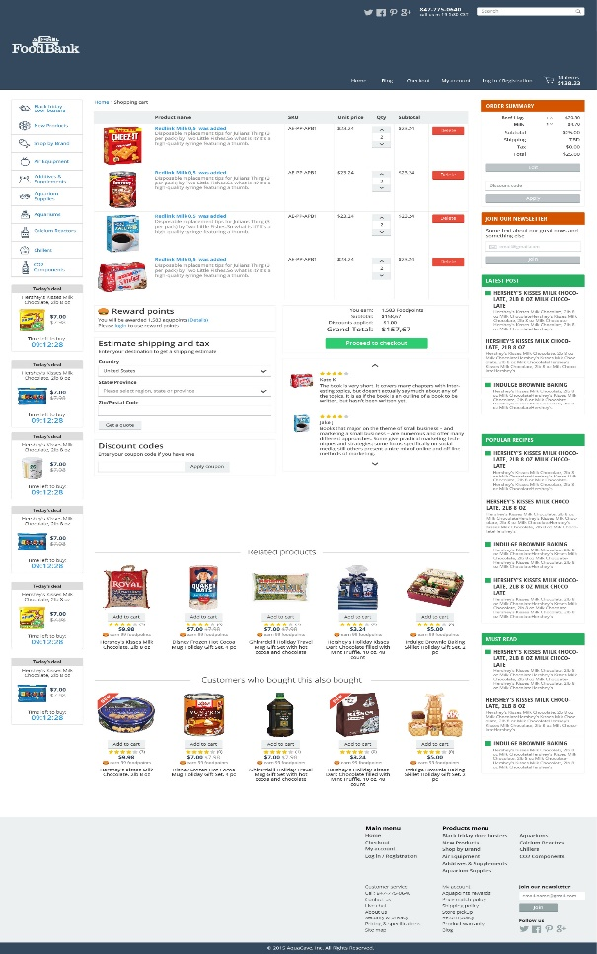

Slide 13
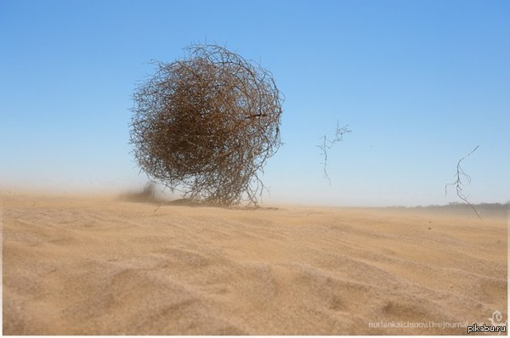

Slide 14


Slide 15

Грэг, ты все просрал!

Slide 16



Slide 17


Slide 18


Slide 19
3
Степени UXD

Slide 20
Оперативный

Slide 21
UX — магия. Дизайнеру заказывают какой-нибудь конкретный ритуал

Slide 22
Тактический
Оперативный

Slide 23
UX влияет на способы
достижения целей в бизнесе
UX — магия. Дизайнеру заказывают какой-нибудь конкретный ритуал

Slide 24
Стратегический
Тактический
Оперативный

Slide 25
UX
влияет на
бизнес стратегию
UX влияет на способы
достижения целей в бизнесе
UX — магия. Дизайнеру заказывают какой-нибудь конкретный ритуал

Slide 26
4
Как делать UX

Slide 27
Оперативный

Slide 28
UX — магия. Дизайнеру заказывают какой-нибудь конкретный ритуал

Slide 29
NEXT FACEBOOK
план
1. Вайрфреймы
2. Покрасить вайрфреймы
3. Закодать
4. Профит

Slide 30


Slide 31
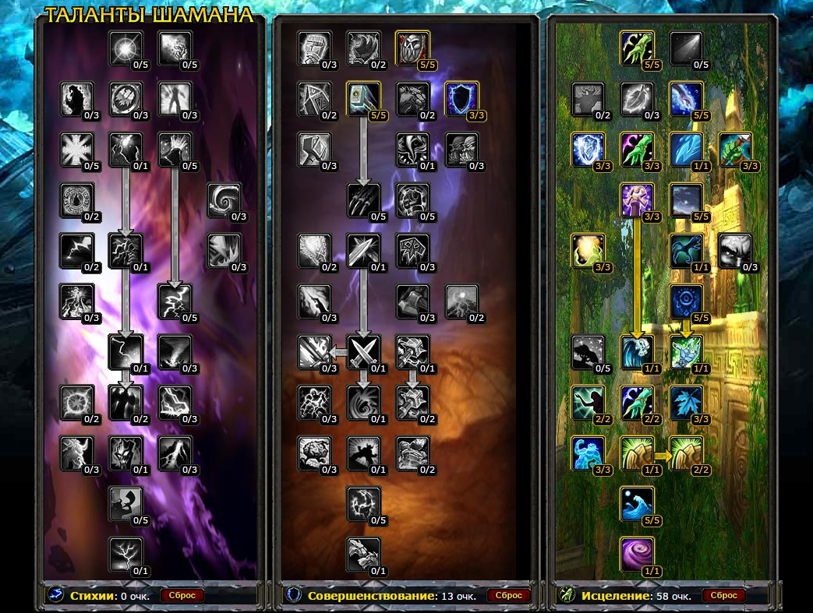

Slide 33
Тактический

Slide 34
UX влияет на способы
достижения целей в бизнесе

Slide 35


Slide 36


Slide 37


Slide 38

UX

Slide 39
Стратегический

Slide 40
UX
влияет на
бизнес стратегию

Slide 41
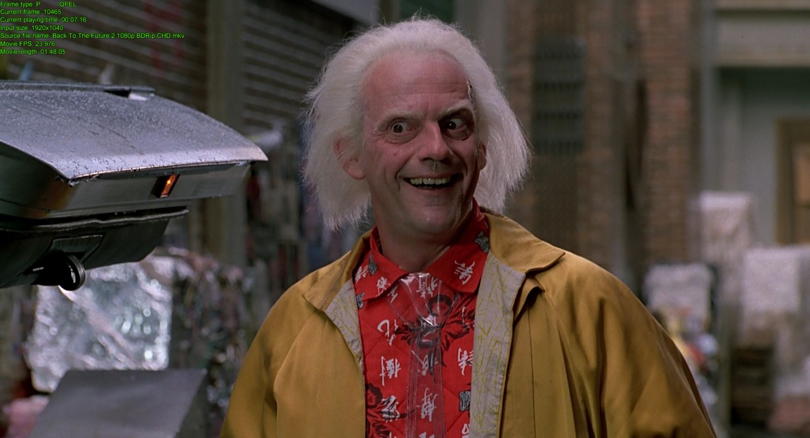

Slide 42

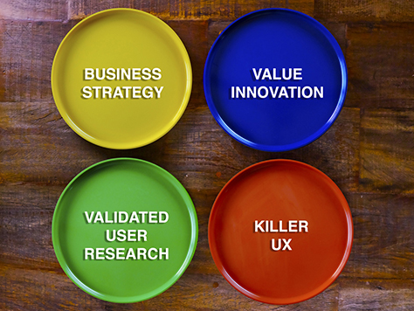

Slide 43
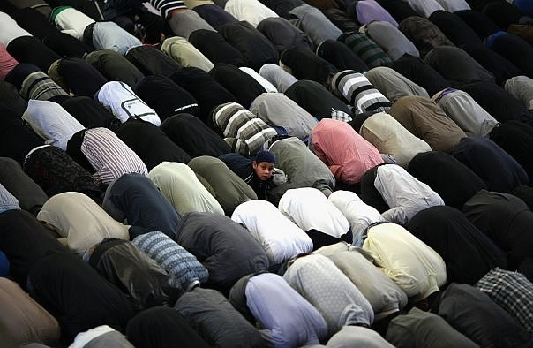


Slide 44
Конец

